Slide 1
Generación de Conocimiento Frente al Problema de las Drogas: ODC
5º Encuentro sobre la política de drogas en los territorios
Abril 4 de 2019

Slide 2
Contenido
www.odc.gov.co
SAT
Próximas publicaciones…
Datos ≠ información
Seguimiento y evaluación

Slide 3
ODC

Slide 4
SAT

Slide 5
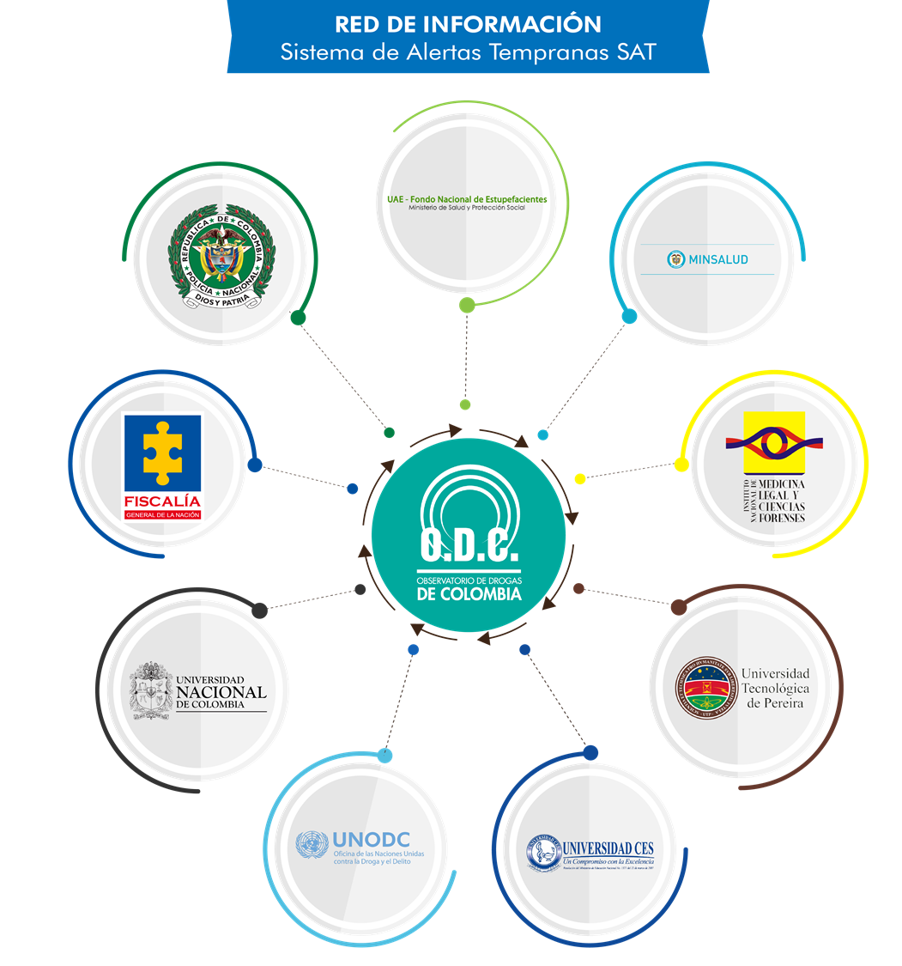
Red del Sistema de Alertas Tempranas

Slide 6
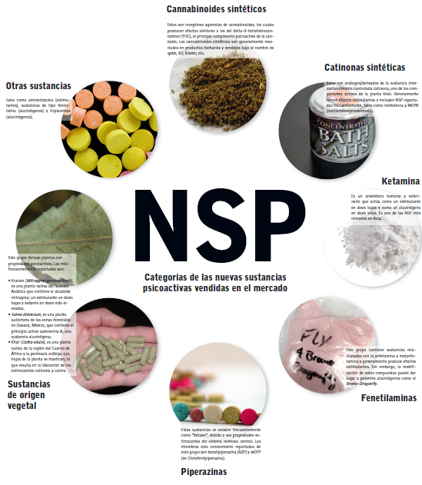
Nuevas sustancias psicoactivas (NSP)
A nivel global se han reportado a Naciones Unidas un total de 739 NSP
33 NSP identificadas en Colombia.
La mayoría corresponden a feniletilaminas y catinonas. Es decir sustancias que imitan efectos alucinógenos del LSD y estimulantes del Éxtasis.
Se han reportado 6 muertes asociadas al consumo de NSP.

Slide 7
Próximas publicaciones…

Slide 8
Caracterización agrocultural del cultivo de amapola y de los territorios afectados

Slide 9
Caracterización agrocultural del cultivo de amapola y de los territorios afectados

Slide 10
Caracterización agrocultural del cultivo de amapola y de los territorios afectados

Slide 11
Caracterización de condiciones socioeconómicas de mujeres relacionadas con problemáticas de drogas

Slide 12
Caracterización de condiciones socioeconómicas de mujeres relacionadas con problemáticas de drogas

Slide 13
Otros
Participación de las mujeres en la cadena de valor del narcotráfico.
Informe sobre el consumo de drogas en las Américas 2019.
Microdatos Estudio Nacional de Consumo de SPA en Población Escolar Colombia - 2016

Slide 14
Datos ≠ información

Slide 15
Prevalencia de consumo del último año población escolar. Encuestas 2011 vs. 2016
Fuente: Estudio nacional de consumo de sustancias psicoactivas en población escolar Colombia 2011 y 2016 (Observatorio de Drogas de Colombia)

Slide 16
Prevalencia de consumo del último año población escolar. Último registro disponible.
Fuente: UNODC. Prevalence of drug use amongst young people

Slide 17
Informe sobre el consumo de drogas en las Américas 2019. CICAD OEA.
Ejemplo consumo éxtasis.

Slide 18
Niveles históricos de cultivos y productividad
Cultivos de hoja de coca (Ha)
SIMCI vs Gob. EE.UU.
Producción estimada de Clorhidrato de Cocaína
SIMCI vs Gob. EE.UU.

Slide 19

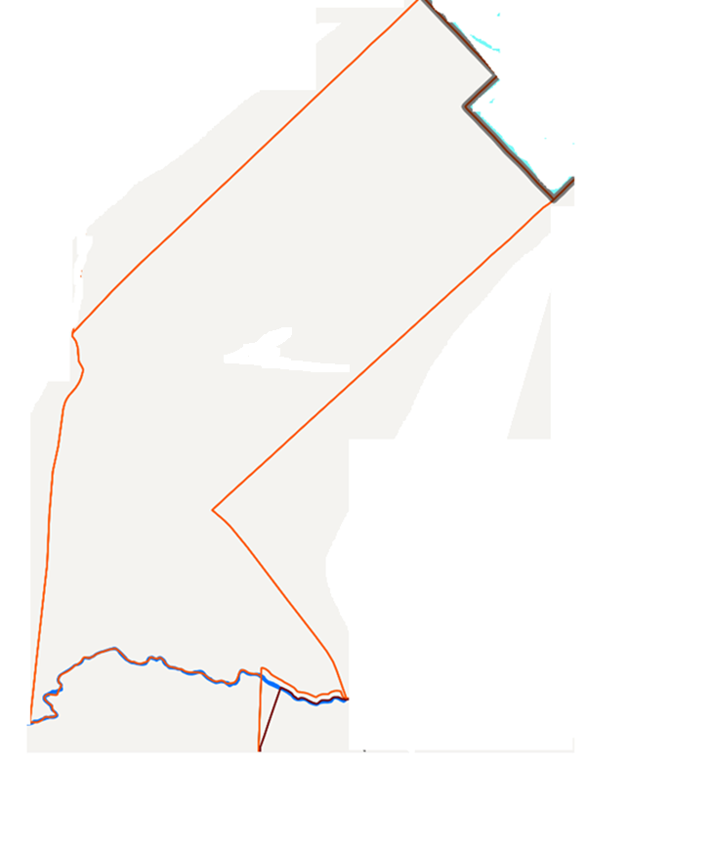





















EQUIPAMIENTOS URBANOS BÁSICOS
Cementerios
Abastecimiento de alimentos
Administración de justicia y convivencia
Atención de Fauna y Flora
Deporte
Administración Pública
Seguridad Ciudadana
COMUNA 16 SANTIAGO DE CALI
Antonio Nariño
A
B
BARRIO UNIÓN DE VIVIENDA POPULAR
A. Polideportivo Marino Rengifo
-Colegio Libardo Madrid
Centro de Administración Local Integrada (C.A.L.I.)
-Defensa Civil
-Kiosco de la 3° Edad
-Esc. Alejandro Montano
-Teatro Cultural
B. -Autoservicio Merca Unión
-Colegio Pablo Sexto
-Colegio El Futuro de Colombia
-Hogar muchachitos
-Corp. de Rehabilitación Antonieta Fase
-Escuela Cristo Maestro
-Parroquia Cristo Maestro
-Hogar infantil Icbf Casita de Chocolate
-Puesto de Salud Unión de Vivienda Popular
-Inst. Tec. Empresarial Futuro Profesional
C
Unión de vivienda popular
D
A
BARRIO REPÚBLICA DE ISRAEL
A. Expendio Bimbo
-Junta de Acción Comunal
-Hogar Infantil Cecilia Caballero
-Colegio Francisco José Ruiz
-Biblioteca Comunitaria Francisco José Ruiz
-Hospital Carlos Carmona
B. Colegio Rodrigo Tafur
-Parroquia Santo Cura de Ars
-Hogar Inf. Genios del Mañana
C. Escuela de Enfermería Vida y Salud
-Colegio Juan Ramón Rousseau
-Colegio Antonia Santos
-Hogar Inf. Los Picapiedras
-Colegio Carlos Holmes Trujillo
-Hogar Infantil Los Pininos
-
E
Rep. de Israel
BARRIO ANTONIO NARIÑO
A. Instituto Ser
Escuela Primero de Mayo
Colegio Camino de la Paz
Parroquia Santo Evangelio
Hogar Infantil Mis Amores
B. Escuela Pablo Neruda
Centro de Salud Antonio Nariño
Lic. Pedag. José María Carbonel
Corporación Civil Daniel Guillard
C. Esc. Antonio Nariño
Autoservicio Merca Sol
I.C.B.F. paraíso
Hogar Infantil la Felicidad
Hogar Infantil Chiquilladas
D. Liceo Juvenil Visión Futuro
Liceo Comercial Nuevo Mundo
Hogar Comunitario Bienestar
Junta de Acción Comunal
Hogar infantil Lagrimitas
E. Escuela Lisardo Franky
Hogar Icbf
Hogar infantil Petete
A
B
B
Mariano Ramos
C
EQUIPAMIENTOS URBANOS COLECTIVOS
Bienestar social
Culto
Cultura
Educación
Recreación
Salud

Slide 21
Lavado de activos: acumulación de capital proveniente del narcotráfico
Ingresos como porcentaje del PIB: estimación con intervención (línea roja) y sin intervención (línea azul) estatal
Fuente: Illicit activity and money laundering from an economic growth perspective : a model and an application to Colombia, World Bank Policy Research Working Paper, 2016. Actualizado por UIAF, 2018

Slide 22
Territorios vulnerables y riesgo de líderes sociales
Fuente: UNODC/SIMCI

Slide 23
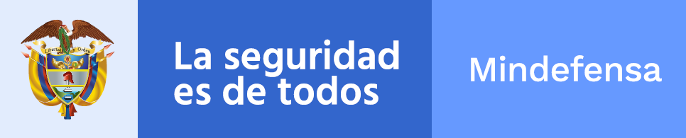





Recopilar, organizar y analizar
Resultados operacionales
Observatorio del Delito
SIVIGILA y Observatorio de Salud Mental
Tablero SRPA
Otros…
Censos y encuestas

Slide 25
GME y crecimiento de cultivos

Slide 26
Seguimiento y evaluación

Slide 27
Incremento del consumo en Colombia

Slide 28
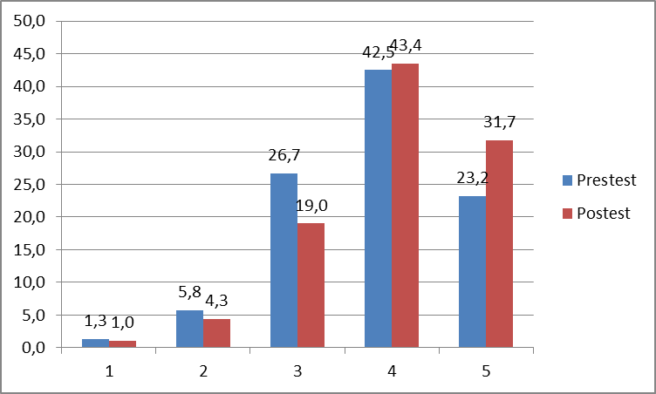
Incremento del consumo en Colombia
Comparativo preguntas comunicación

Slide 29
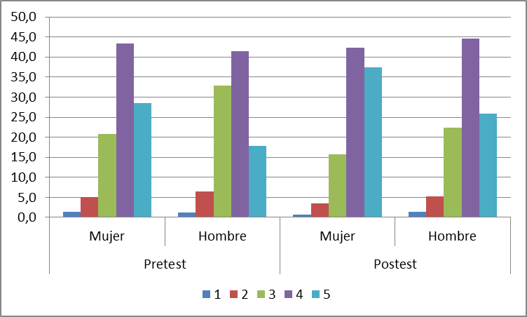

Incremento del consumo en Colombia
Comparativo preguntas comunicación según sexo

Slide 30
Gracias

